Slide 1
IFT 615 – Intelligence Artificielle Application - Traitement du langage naturel : modèles du langage
Professeur: Froduald Kabanza
Assistants: D’Jeff Nkashama

Slide 2
Sujets couverts
Le traitement du langage naturel est un domaine important en IA
Nous avons déjà vu quelques concepts et applications
Représentation des mots par un réseau de neurones (word embedding)
Classification de documents par un classifieur bayésien
Étiquetage grammaticale par un réseau de neurones
Reconnaissance de la parole par un modèle de Markov caché
Cette leçon couvre les modèles de langages
Modèle bag-of-words
Modèle n-gram
Notes:
Représentation vectorielle de mots par un réseau de neurones : world embedding

Slide 3
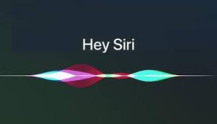

Applications du TLN
Dialogue naturel
Traduction automatique
Complétion de texte
Analyse de sentiments
Extraction d’information
Automatisation robotisée de processus
Service à la clientèle
We had a wonderful meal at La Table du Chef. Great menu choices and friendly personnel. Will go back for sure!
Commentaire sur TripAdvisor
Beaucoup de plateformes d’IA commerciales et gratuites ont des services ou librairies de TLN: AWS Sagemaker, MS Azure ML, Google AI, IBM Watson ML

Slide 4










Modèles de langage
Un langage est un ensemble de « mots ». Pour un langage naturel c’est l’ensemble de phrases (chaînes de mots) du langage.
Le langage naturel étant ambiguë, on ne peut pas utiliser les modèles pour les langages de programmation comme par exemple les automates finis ou les grammaires hors-contextes.
Un modèle de langage (naturel) est une distribution de probabilité décrivant la vraisemblance de n’importe quelle chaîne de mots.
Modèles basés sur les réseaux de neurones (ex: GPT, BERT)
Modèles basés sur les distributions sur les mots (ex: bag-of-words, n-grams)
Modèles basés sur les grammaires probabilistes (distributions sur les règles)
Modèles basés sur les chaînes de Markov (distributions sur les états)
Cette leçon introduit les modèles bag-of-words et n-grams.
Notes:
Dans le cours IFT313, vous avez vu des façons de définir des modèles de langages. Entre autres, les grammaires pour les langages de programmation.
On pourrait tenter de définir un modèle base sur les grammaires, mais les langues naturelles sont ambigues. En plus, quand on parle on fait des fautes. Personne ne suit à la letter la syntaxe et la sémantique. Et pourtant on se comprend! Quand vous lisez un texte et qu’il y a un typo, votre cervau ne fait “Exception, error, abort!”
Et même si on ne faisait aucune photo, l’oui va introduire du bruit, il se peut que vous ne saisissiez pas tous les mots. Et pourtant, vous comprennez.
Donc, en réalité, chaque personne a son propre modèle (mais tous nos modèles sont quasiment proches) et pourtant on peut se comprendre.
En TALN, on doit donc utiliser des modèles capables de gérer l’incertitude. On utilise en fait des modèles basés sur la théorie des probabilités ou les reseaux de neurones.
On définie donc un modèle de langage comme étant und distribution de probabilité décrivant la vraisemblance qu’une chaîne de mots appartiennent au langage.
On peut la définir de plusieurs façons différentes en utilisant les modèles déjà vus en classe.

Slide 5
Le modèle bag-of-words
Étant donné une chaine de mots w_{1:N}, le modèle bag-of-words prédit la vraisemblance de la chaîne en ignorant l’ordre des mots.
Le modèle bag-of-words est en fait une généralisation simple du classifieur bayésien naïf des documents.
Le classifieur bayésien naïf des documents prédit qu’un document (plus précisément les mots clés apparaissant dans le document) est dans une classe donnée (sport, économie, etc.)
P(Class|keyWord₁, .., keyWord_{n}) = α P(Class) Π_{j=1..n} P(keyWorld_{i} |Class)
Le modèle bag of words prédit que l’ensemble de mots de la séquence (pas seulement les mots clés de la séquence) est dans la classée donnée (sport, économie, etc.).
P(Class|w_{1:N}) = α P(Class) Π_{j=1..n} P(w_{i} |Class)

Slide 6
Apprentissage du modèle bag-of-words
L’apprentissade du modèle bag of words est similaire à celle du classifieur bayésien naïf de documents.
À partir d’un corpus (peut aller jusqu’à des milliards de mots)
On estime (apprend) la probabilité de chaque classe, P(Class) par la proportion des textes de chaque classe dans le corpus.
Par exemple si dans un corpus de 3000 textes, 300 sont sur l’économie alors P(Class = economie) = 300/3000 = 0.1
Idem, on apprend la vraisemblance de chaque mot étant donné une catégorie P(w_{j} | Class) par la proportion du mot dans la classe.
Par exemple, si dans la catégorie économie il y a 1 000 000 de mots et le mot “revenu” apparait 10 000, alors P(Word=revenue | Class = economie) = 10 000/ 1 000 000 = 0.01

Slide 7
Modèle n-gram
Le modèle bag of words ignore l’ordre des mots
P(Class|w_{1:N}) = α P(Class) Π_{j=1..n} P(w_{i} |Class)
Les mots {quart, atteindre, but} sont fréquents dans les chroniques sport et économie. Mais la phrase “le quart arrière a atteint le but” est clairement plus probable dans la chronique sport. Le modèle bag of words ne classerait pas la phrase correctement.
Le modèle n-gram est un modèle qui décrit la vraisemblance d’une chaîne de mots en faisant dépendre la probabilité de chaque mot des n dernier mots (hypothèse markovienne d’ordre n).
P(w_{j}|w_{1:j-1} ) = P(w_{j}|w_{j-n+1:j_1} )
P(w_{1:N}) = Π_{j=1..n} P(w_{j}|w_{j-n+1:j_1} )
Donne de bons résultats dans plusieurs applications: classification de documents, classification de pourriels, analyse de sentiments et autres
Notes:
Le modèle n-gramme adopte donc une hypotèse Markovienne d’ordre n.
Notes:
Avec le modèle bag-of-words, on a un modèle génératif.
On peut définir P(w1, …, wn) en marginilisant sur les classes.
On peut alors pas définir P(wj | w1:N).
On peut générer une sequence de mot comme suit:
Choisir un classe (bag) C en function de la probabilité des classes
Choisir un mot mot w de C avec une probabilité P(w|C)
Répéter à partir de l’étape 1.
- Mais ça va donner des mots gramaticalement incorrects sans liens syntaxiques les uns par rapport aux autres.
Le modèle n-gram est un meilleur générateur. Plus n est grand plus le générateur va donner des phrases plus vraissemblables.
Remarquer que pour le modèles n-gramme on n’est pas oblige de définir des classes. Le modèles est utilisés pas seulement pour la classification. Si on veut l’utiliser pour la classification, on va avoir un n-gramme par classe – ce qui revient à ajouter une variable classe dans la distribution.

Slide 8
Modèle n-gram
Autres nom pour le modèle n-grammes
n=1 : unigram (équivalent au modèle bayésien naïf)
n=2 : bigram
n= 3: trigram
Notes:
Le modèle n-gramme adopte donc une hypotèse Markovienne d’ordre n.
Notes:
Avec le modèle bag-of-words, on a un modèle génératif.
On peut définir P(w1, …, wn) en marginilisant sur les classes.
On peut alors pas définir P(wj | w1:N).
On peut générer une sequence de mot comme suit:
Choisir un classe (bag) C en function de la probabilité des classes
Choisir un mot mot w de C avec une probabilité P(w|C)
Répéter à partir de l’étape 1.
- Mais ça va donner des mots gramaticalement incorrects sans liens syntaxiques les uns par rapport aux autres.
Le modèle n-gram est un meilleur générateur. Plus n est grand plus le générateur va donner des phrases plus vraissemblables.
Remarquer que pour le modèles n-gramme on n’est pas oblige de définir des classes. Le modèles est utilisés pas seulement pour la classification. Si on veut l’utiliser pour la classification, on va avoir un n-gramme par classe – ce qui revient à ajouter une variable classe dans la distribution.

Slide 9
Apprentissage de modèle n-gramme
On peut apprendre un modèle n-gramme à partir des fréquences de n-grammes dans un corpus de documents D
P(W_{i} =w| w_{i-n+1}, ... ,w_{i-1}) = nb. de fois que w suit les mots w_{i-n+1}, ... ,w_{i-1} nb. de fois que w_{i-n+1}, ... ,w_{i-1} est suivi d’un mot

Slide 10
Apprentissage de modèle n-gramme
Exemple: soit les fréquences totales suivantes
Alors le modèle trigramme assignerait les probabilités: P(W_{i} = « Bayes » | W_{i-2} = « modèle », W_{i-1} = « de ») = 5/ 200 P(W_{i} = « Markov »| W_{i-2} = « modèle », W_{i-1} = « de ») = 25 / 200 P(W_{i} = « langage »| W_{i-2} = « modèle », W_{i-1} = « de ») = 10 / 200 ... ...
Tri-gramme | freq( n-gramme, D)
(« modèle », « de », « Bayes ») | 5
(« modèle », « de », « Markov ») | 25
(« modèle », « de », « langage » ) | 10
... | ...
(« modèle », « de », * ) | 200
∑

Slide 11
Application des modèles n-gramme
Identification de la langue
étant donné un document, identifier dans quelle langue (anglais, français, etc.) il est écrit
On détermine d’abord un vocabulaire commun V pour toutes les langues
Pour chaque langue l que l’on souhaite détecter
on collecte un corpus de documents dans cette langue
on assigne une probabilité a priori P(L=l) de la langue
on apprend un modèle n-gramme P(W_{i} =w| w_{i-n+1}, ... ,w_{i-1}, L=l) sur ce corpus
Étant donné un nouveau document, on lui assigne la langue la plus probable
argmax P(L=l|[w₁,...,w_{d}]) = argmax log P(L=l,[w₁,...,w_{d}]) = argmax log P(L=l) + ∑_{i} log P(W_{i} = w_{i} | w_{i-n+1}, ... ,w_{i-1},L=l)
Notes:
L’identification de la langue peut être vue comme de la classification de documents
Ça revient à remplacer le modèle unigramme du modèle de bayes naïf par un modèle de langage possiblement plus puissant
Nécessaire si l’ordre des mots est important (« maison blanche » vs. « blanche maison »)

Slide 12


Génération de texte
Nous avons vu qu’un réseau pour l’étiquetage syntaxique peut aussi générer du texte. C’est une façon d’évaluer la qualité du réseau.
On peut faire la même chose avec le modèle n-gram.
Exemples générés par des n-gram à partir du texte du livre du cours:
n=1: logical are as are confusion a may right tries agent goal the was
n=2: systems are very similar computational approach would be represented
n=4: taking advantage of the structure of Bayesian networks and developed various languages for writting « templates » with logical variables …
Exemple lorsqu’on ajoute la Bible (version King James) au livre :
Prove that any 3-SAT problem can be reduced to simpler ones using the laws of thy God
Notes:
Les réseaux de neurones sont cependant plus puissants (voir entre autres GPT et BRT qui utilisent des transformer).

Slide 13
Sujets couverts par le cours
Concepts et algorithmes
Applications
Vision par
ordinateur
Traitement du
Langage naturel
Apprentissage
automatique
Raisonnement
probabiliste
Raisonnement
logique
Planification et
jeu compétitifs
agents
intelligents
Recherche heuristique globale
Recherche heuristique locale
Processus de décision
de Markov
Éthique et IA

Slide 14
Vous devriez être capable de...
Modèle de langage
savoir ce qu’est un modèle de langage
savoir ce qu’est un modèle bag-of-words
savoir ce qu’est un modèle n-gram
savoir à quoi peut servir un modèle de langage

Slide 15
SLIDES RÉFÉRENCÉES

Slide 16
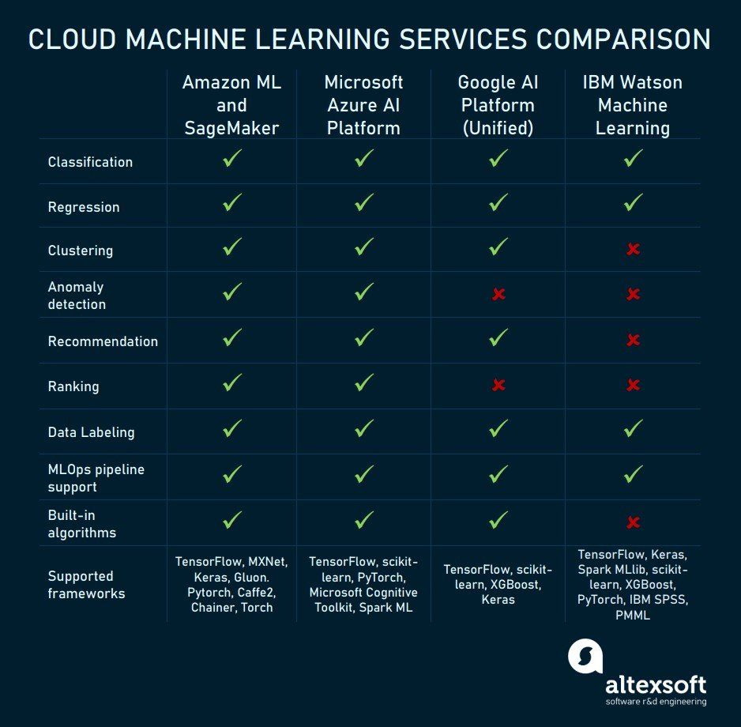
Certaines des plateformes d’IA commerciales les plus populaires

Slide 17
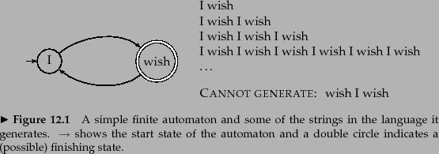
A finite automaton
Source: Manning et al. (2008) Introduction to IR

Slide 18
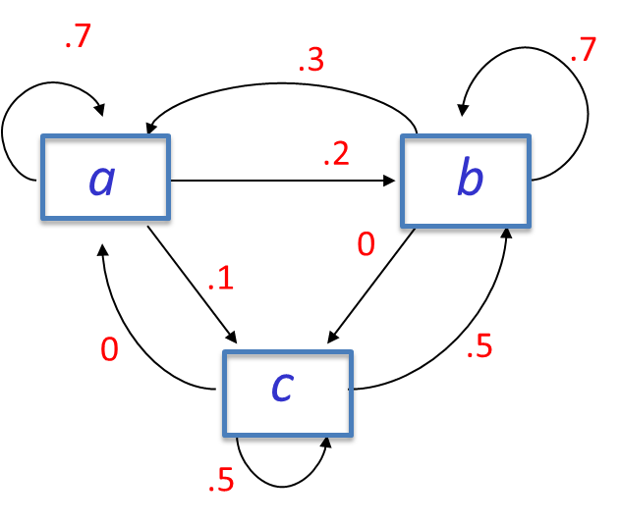
Automate à états finis vs Chaîne de Markov
Source: Manning et al. (2008) Introd to IR

Slide 19
Grammaire Hors-Contexte

Slide 20
Grammaire Hors-Contexte Probabiliste

Slide 21
Lexique

Slide 22
Modèle de langage
Un tel modèle me permettrait de calculer la probabilité qu’un une chaîne de mots soit dans le langage :
je suis dans le cours IFT615 -> probabilité très élevée
Je suis dans IFT615 cours -> probabilité élevée
cours je -> probabilité très basse
Je oursc -> probabilité extrêmement faible
Notes:
Au sens théorique, un langage est un ensemble de mots.
Le français est l’ensemble des phrases correctes du français. Un mot est une phrase. Un symbole (alphabet) est un “mot” dans le vocabulaire ou une punctuation.

Slide 23
RNN pour l’étiquetage syntaxique
Une fois entrainé, le modèle peut générer du texte.
Mary, and will, my lord, to weep in such a one were prettiest
Yet now I was adopted heir
Of the world’s lamentable day
To watch the next way with his father with his face?
C’est une façon d’évaluer la qualité du modèle. Plus le modèle est bon, plus il génère des textes vraisemblables (GPT et BERT sont des modèles du langages très connus basés sur l’architecture Transformer non couvert dans ce cours)
Notes:
On fournit un mot initial au modèle. Ensuite, il prédit le prochain mot. On le fournit au modèle et ainsi de suite.

Slide 24
LA PARTIE SUIVANTE N’EST PAS COUVERTE PAR L’EXAMEN

Slide 25
Lissage de modèle n-gramme
On peut également lisser les modèles n-gramme en général
encore plus important, puisque plus un n-gramme est long, moins il sera fréquent
la plupart des n-grammes imaginable auront une fréquence de zéro, pour n grand
Première approche: lissage δ P(W_{i} =w| w_{i-n+1}, ... ,w_{i-1}) = δ + ∑_{t} freq( (w_{i-n+1}, ... ,w_{i-1},w), D_{t} ) δ (|V|+1) + ∑_{t} freq( (w_{i-n+1}, ... ,w_{i-1},*), D_{t} )

Slide 26
Lissage δ
Exemple: soit les fréquences totales suivantes
Trigramme avec lissage δ = 0.1 et un vocabulaire de taille |V|=999 P(W_{i} = « Bayes » | W_{i-2} = « modèle », W_{i-1} = « de ») = (0.1+5)/ (100+200) = 5.1/ 300 P(W_{i} = « langage »| W_{i-2} = « modèle », W_{i-1} = « de ») = (0.1+10) / (100+200) = 10.1/300 P(W_{i} = « langue »| W_{i-2} = « modèle », W_{i-1} = « de ») = (0.1+0) / (100+200) = 0.1/300 ... ...
n-gramme | freq( n-gramme, D)
(« modèle », « de », « Bayes ») | 5
(« modèle », « de », « langage ») | 10
(« modèle », « de », « langue » ) | 0
... | ...
(« modèle », « de », * ) | 200
∑

Slide 27
Lissage par interpolation linéaire
Deuxième approche: lissage par interpolation linéaire
faire la moyenne (pondérée) de modèles unigrammes, bigrammes, trigrammes, ... jusqu’à n-gramme
P_{λ}(W_{i} =w| w_{i-n+1}, ... ,w_{i-1}) = λ₁ P(W_{i} =w) +
λ₂ P(W_{i} =w|w_{i-1}) +
λ₃ P(W_{i} =w| w_{i-2},w_{i-1}) + ... + λ_{n} P(W_{i} =w| w_{i-n+1}, ... ,w_{i-1}) où ∑_{i} λ₁ = 1
Exemple:
le trigramme (« modèle », « de », « langue ») a une fréquence de 0
le bigramme ( « de », « langue ») est présent dans le corpus
alors P_{λ}(W_{i} =w| w_{i-n+1}, ... ,w_{i-1}) > 0, en autant que λ₂ ou λ₁ > 0

